Slide 1
数智二轮答辩
Minimalist academic defense PPT template
答辩人：卢立仁
工作室：数智
日期：2022.5.1

Slide 2
目录
Contents
1.
2.
文本预处理
模型的选择
3.
4.
模型的训练
模型的评估
5.
6.
总结
致谢

Slide 3
1
PART ONE
文本预处理
Text preprocessing

Slide 4
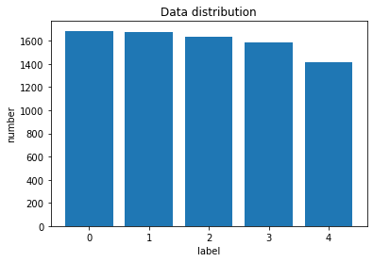
1.文本分析
数据量与类别
整体流程
训练集：8001个样本
测试集：20001个样本
各类别比例均衡
文本内容
特殊符号、URL等不必要的内容

Slide 5
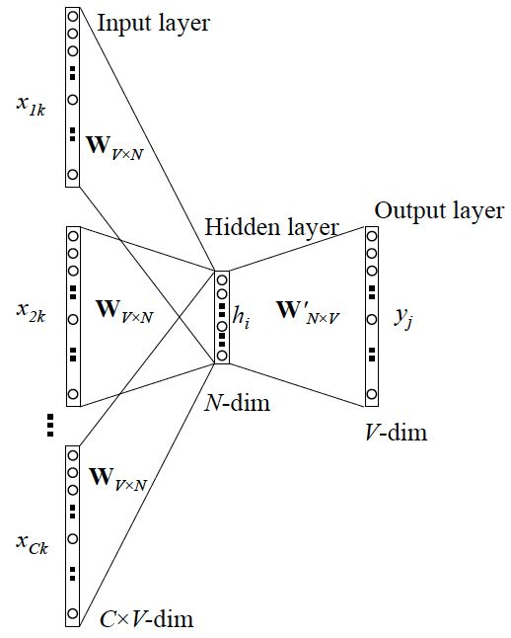
1.文本预处理
文本的表示
Word embedding
词袋模型
word2vector
Bob likes to play basketball, Jim likes too.
本文采用word2vector中的CBOW模型，即通过上下文的词语预测中心词
[0 1 2 3 4 5 1 6]
问题
空间的占用：词表越大，词向量的维度越高
无法表示词与词之间的关系

Slide 6
CBOW

Slide 7
2
PART TWO
模型的选择
Model selection

Slide 8
2.模型：CNN
Convolutional neural network，一种通过提取目标的特征来训练参数的网络

Slide 9
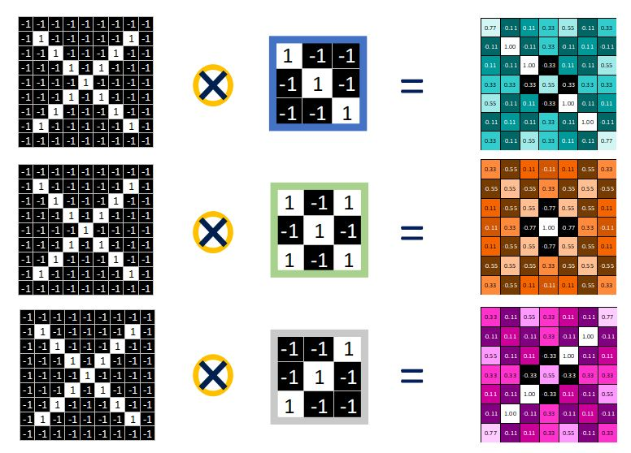
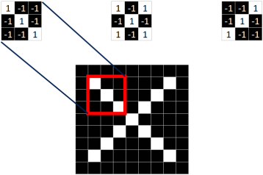
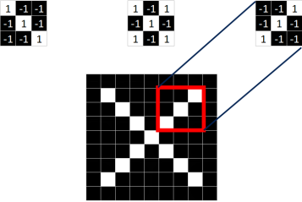
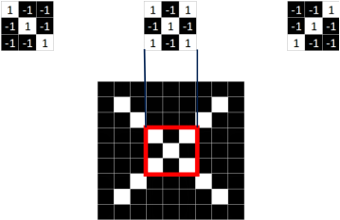
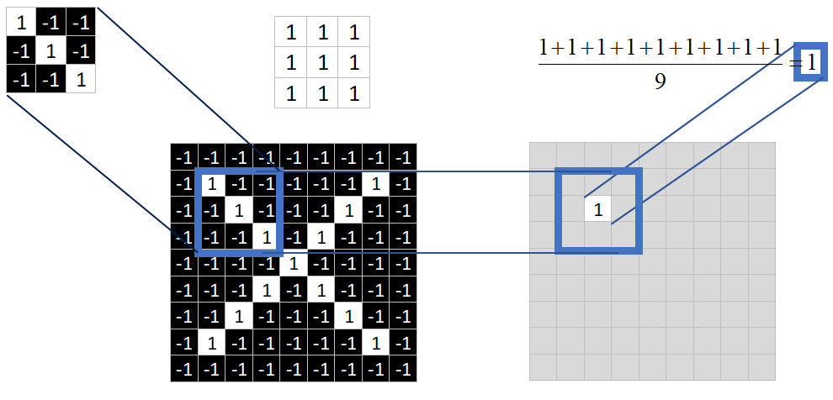
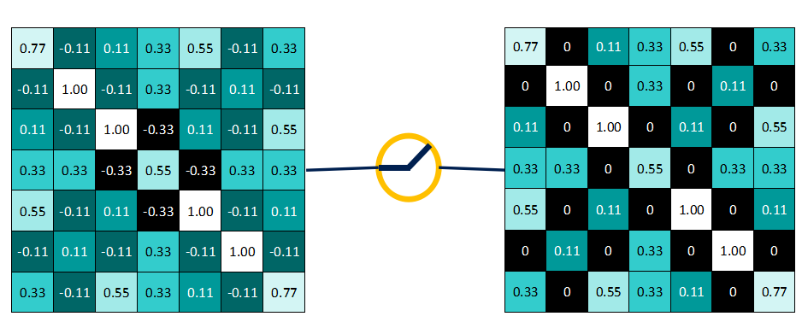
2.模型：CNN
卷积层
提取特征
卷积运算
先选择与卷积核大小一样的“窗口”，再对二者进行矩阵的哈达马积形成新的矩阵，再将该矩阵中的每一个值相加取平均形成一个值，把这个值填入新的矩阵，这个矩阵称为特征图。在这之后一般会做relu运算

Slide 10
2.模型：CNN
池化层
Flatten层
全连接层
maxpolling
张量的扁平化
激活函数根据情况而定
在每个特征图中选取指定大小的窗口，保留窗口中的最大值，通过窗口的不断滑动可以形成一个新的矩阵
通过卷积层可以得到多个特征图，从而形成多维张量。只有进行扁平化操作才能将数值输入到全连接层。
本次任务采用的激活函数是softmax

Slide 11
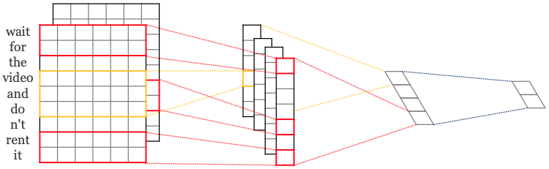
2.模型：CNN
CNN与NLP
卷积核
在NLP任务中，卷积核的宽度必须与词向量的维度相同

Slide 12
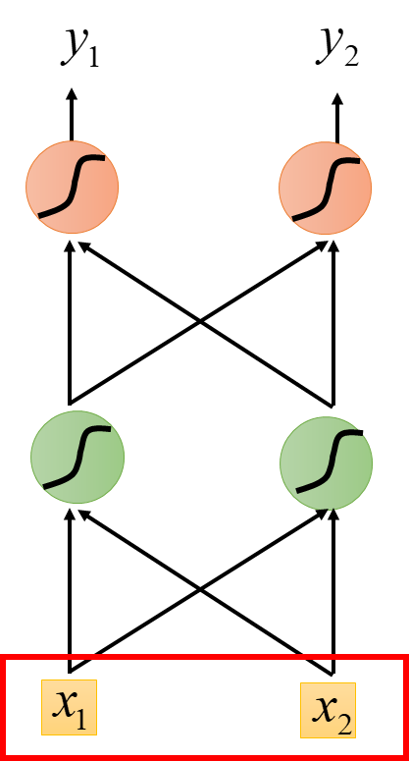
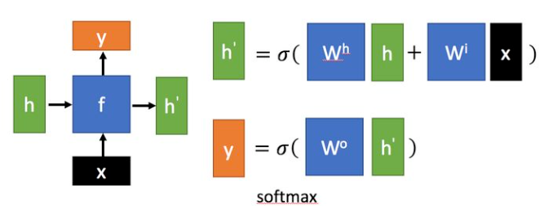
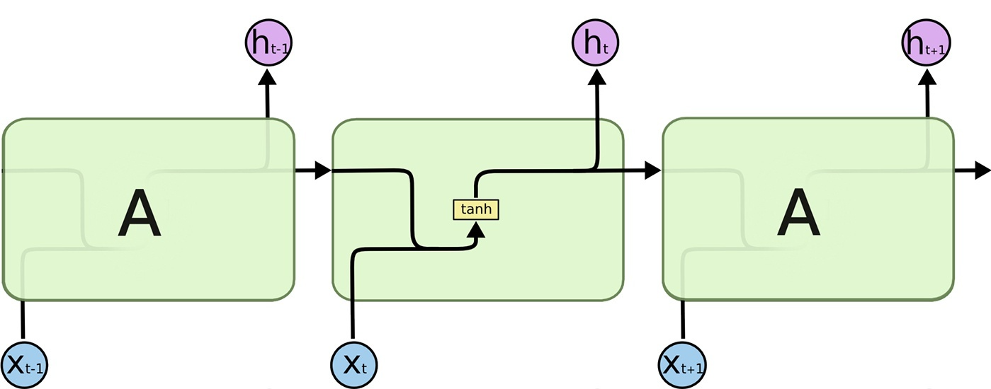
2.模型：LSTM
问题提出
RNN
传统全连接网络
解决方法
让神经网络拥有“记忆”，即通过改变隐藏层的结构来影响输出值。
I love running.
Running is good for health.

Slide 13

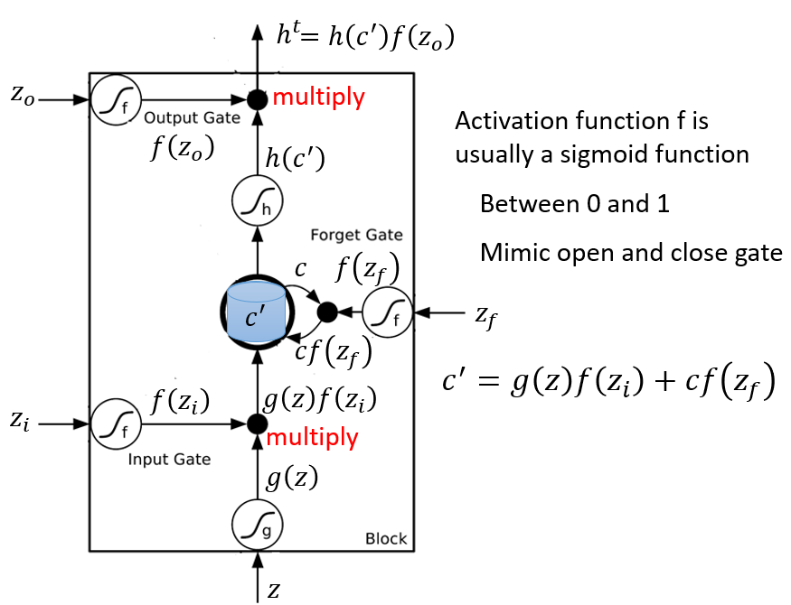
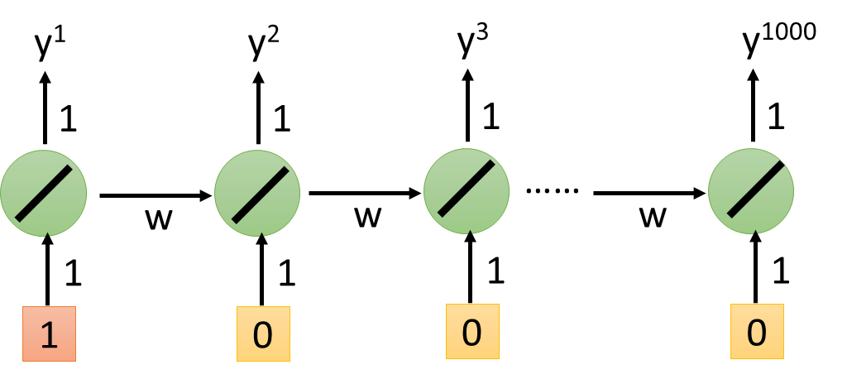
2.模型：LSTM
RNN的问题
LSTM
梯度爆炸和梯度消失
解决方法
对隐藏层结构进行调整。其中，最重要的是forget gate的设置

Slide 14
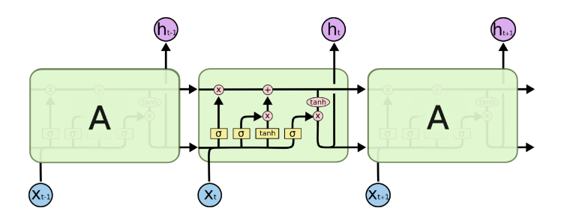

2.模型：LSTM
工作流程
y^{t}
y^{t+1}
c^{t-1}
c^{t}
c^{t+1}
$$×$$
$$＋$$
$$×$$
$$×$$
$$＋$$
$$×$$
$$×$$
$$×$$
z^{f}
z^{i}
z
zº
z^{f}
z^{i}
z
zº
h^{t-1}
x^{t}
h^{t}
x^{t+1}

Slide 15
3
PART THREE
模型的训练
Model training

Slide 16
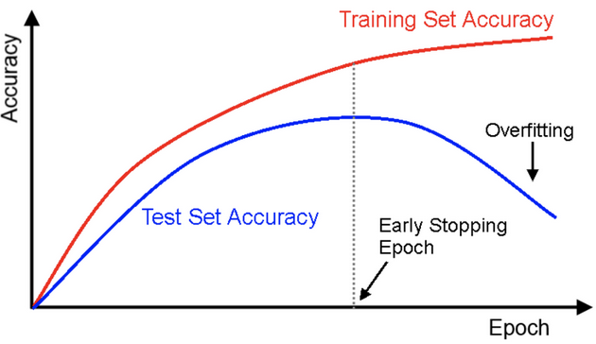
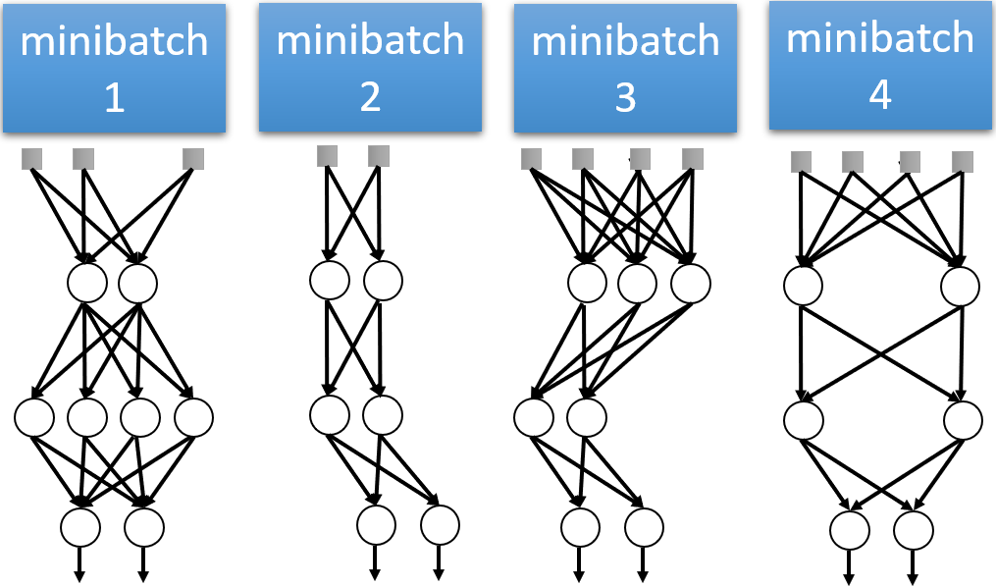
3.模型的训练
convolution
LSTM
polling
dense
convolution
polling
dense
dense
训练方法：从简单到复杂
头一到两层卷积最好用一下padding
防止过拟合：dropout和early stopping
Dropout一般设置为0.2-0.5
Early stopping一般在模型接近过拟合后引入

Slide 17
3.模型的训练
记录：并不是越复杂越好

Slide 18
4
PART FOUR
模型的评估
Model evaluation

Slide 19
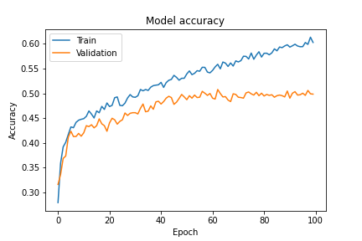
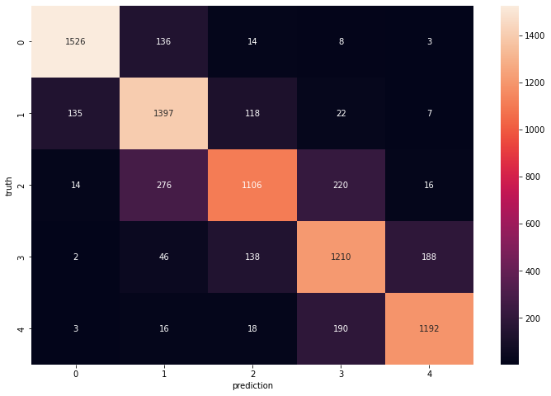
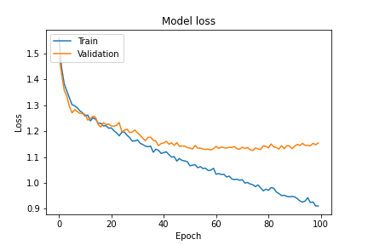
4.模型的评估
前60次迭代的拟合效果不差，但在这之后验证集的准确度就没怎么提高了，而且损失值有所增加，属于过拟合现象。
本模型对于多分类任务的各个类别的预测正确率比较均衡，对类别为2的样本的预测错误数量较多。

Slide 20


4.模型的评估
参数的数量
评估结果
运用测试集的语料能明显提高预测的准确率
训练的时间
在同一部机器中，CNN网络每次迭代所需时间大概为两秒，而LSTM网络为8秒
LSTM的表现要比CNN好
准确度
并不是越复杂的模型效果越好，如双向LSTM的效果反而比普通LSTM的效果差；参数明显少于CNN的LSTM效果反而更好
Model | Corpus | Average accuracy
CNN | train | 0.451
CNN | train + test | 0.486020313
LSTM | train + test | 0.501283920473522
Bidirectional LSTM | train + test | 0.47651467770338
准确率还不够高，原因可能在于文本预处理做得不够完善

Slide 21
5
PART FIVE
总结
Summary

Slide 22
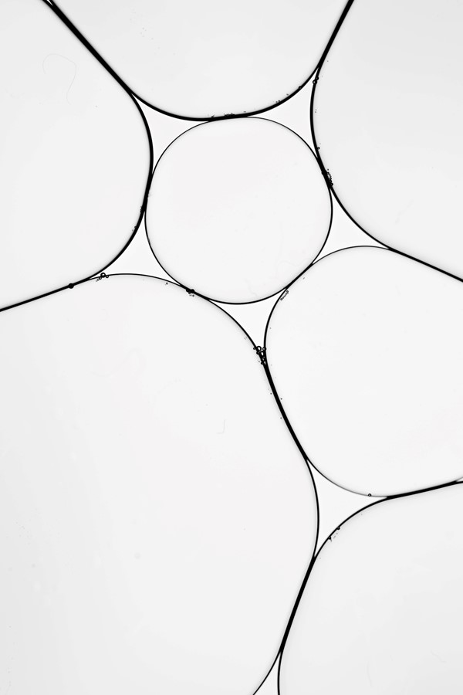
5.总结
心态
回顾

Slide 23
6
PART SIX
Thanks!

